Slide 1
Didaktika finančního vzdělávání
Vypracovala:
Petra Juřenčáková
&
Karolína Hrabětová

Slide 2
Témata
Vklady na účet
Běžný účet
Spořící účet
Stavební spoření
Penzijní spoření

Slide 3
Vklady na bankovní účty:
Pojištěny až do výše 100 000 EUR, = cca 2 450 000Kč.
Držitelé účtů dostanou vyplaceny peníze i v případě, že se banka dostane do vážných potíží.
Vklady nad tento limit vhodné rozložit do více bank.
Odváděna srážková daň ve výši 15% z úroku
Banka odvádí automaticky.

Slide 4
Základní druhy účtů
Běžný účet
Spořící účet
Termínovaný vklad

Slide 5
Běžný účet:
Nejznámější typ bankovního účtu
Banky jej poskytují zpravidla za určitý poplatek
Transakce obvykle zpoplatněny
Nízké úrokové sazby, popř. žádné
Může k němu být vydána platební karta
Pokyny plateb k účtu pomocí tzv. internetového bankovnictví

Slide 6
Běžný účet:
Výhody:
Vhodné pro ukládání běžné hospodaření s finančními prostředky
Přijímání plateb
Provádění pravidelných měsíčních plateb
Nákupy placené debetní kartou
Výběry v hotovosti
Nevýhody:
Nevhodný k dlouhodobějšímu spoření

Slide 7
Možnost platebních styků
trvalé příkazy,
svolení k inkasu,
vydání šeků k účtu,
pořízení platební karty,
internetové či telefonní bankovnictví

Slide 8
Termínovaný vklad:
Sazba závislá na:
Výši vkladu
Době sjednání vkladu
Vklad dělíme na:
Jednorázový
Opakovaný

Slide 9
Jednorázový
vklad po vypršení termínu převeden zpět na náš běžný účet včetně úroku, o který se vklad za tu dobu zvýšil
daň z úroku automaticky odečtena
Opakovaný
po doběhnutí termínu je vklad včetně úroku znovu uložen na stejnou dobu, takže se úročí již vyšší částka, než byl původní vklad
to se opakuje až do té doby, než dáme příkaz k ukončení opakování
po doběhnutí posledního termínu je pak výsledná částka převedena na náš běžný účet

Slide 10
Termínovaný vklad:
Výhody
vyšší úroková sazba
Nevýhody
po dobu běhu dohodnutého termínu vkladu nemáme ke svým penězům přístup
platí absolutně, někdy možnost předčasného výběru
citelné finanční sankce, nebo nižší úroková sazba za předčasný výběr

Slide 11
Spořicí účet:
kombinuje výhodu vyšší úrokové sazby s možností relativně rychlého přístupu k penězům, uloženým na tomto účtu
možnost pravidelného i nepravidelného vkládání částek a vybírání /převádění na jiný účet
výběr v hotovosti zakázán
možnost převodu až na 3 běžné účty

Slide 12
Spořicí účet:
Výhody
možnost flexibilních výběrů = ale nižší úroková sazba než u termínovaných vkladů
vhodné pro vytvoření krátkodobé, popř. i střednědobé rezervy
Nevýhody
nevhodné pro dlouhodobé spoření

Slide 13
Běžný x spořící účet
Spořící účet – má omezení výběrů z účtu např. z bankomatu
Někdy se dávají i platební karty ke spořícím účtům
Většinou poplatková struktura
Vedení spořícího účtu není poplatková
Každý výběr v měsíci může stát až 30-40 Kč
Je k němu vázáno internetové bankovnictví

Slide 14
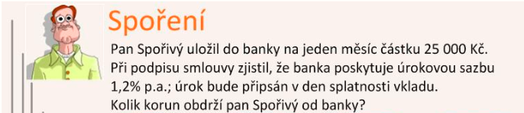

Slide 15
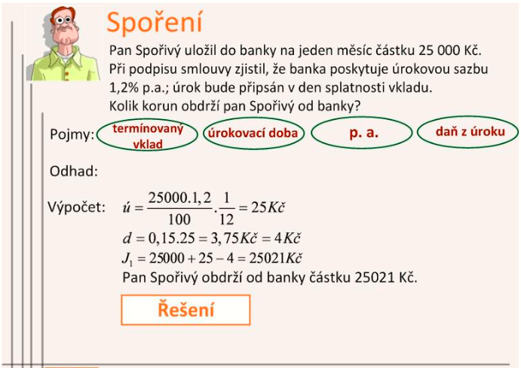
Jednoduché úrokování, výpočet výše úroku a daně (u běžných a spořících účtů banka provádí srážku daně z připsaného měsíčního úroku 15 %, kterou odvádí za klienty státu).
Výpočet úroku podle vzorce ú =
J0–počáteční jistina (částka, která byla půjčena),
p –úroková míra,
m -počet měsíců

Slide 16
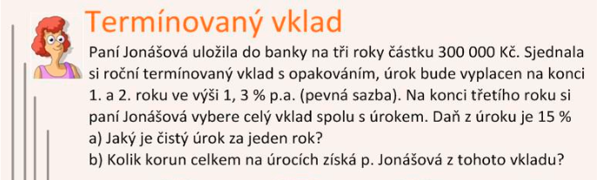

Slide 17
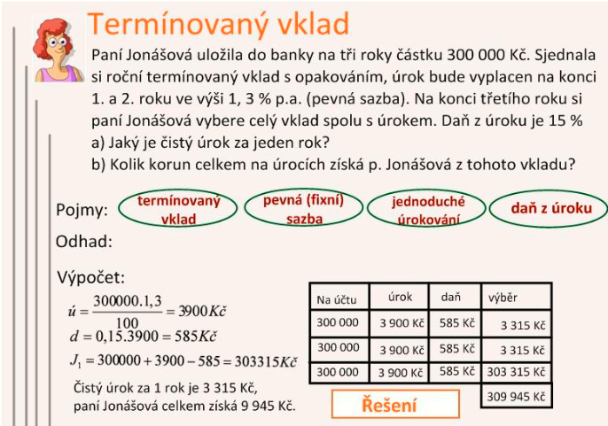
U termínovaných vkladů se úrok připisuje 1x ročně, případně v den splatnosti.
V příkladu si paní Jonášová úrok vyzvedla, pokud by ho připsala k jistině, jednalo by se o složené úrokování.
Postupné výpočty je vhodné zapisovat do tabulky pro přehlednost.

Slide 18
Stavební spoření
Zákon – březen 1993
Výhody
  Státní podpora - 10%/2000,-
  Úrokové sazby
Nevýhody
  Poplatky
  Šestiletá lhůta

Slide 19
Typy úvěru
Řádný úvěr
  Rozdíl cílové a naspořené částky
Překlenovací úvěr
  Ve výši cílové částky – pokud potřebujeme finance dříve

Slide 20
Penzijní spoření
Od 18 let
Bez národnosti či občanství
Státní příspěvek
Úlevy na daních
Úrokové sazby
Možnost využití v „předdůchodu“
Příspěvky od zaměstnavatelů

Slide 21
Seznam zdrojů
BRABEC, Jiří. Finanční gramotnost: srozumitelně a bez překážek. Plzeň: ABC Finančního vzdělávání, 2011. ISBN 978-80-905057-0-4.

